Slide 1
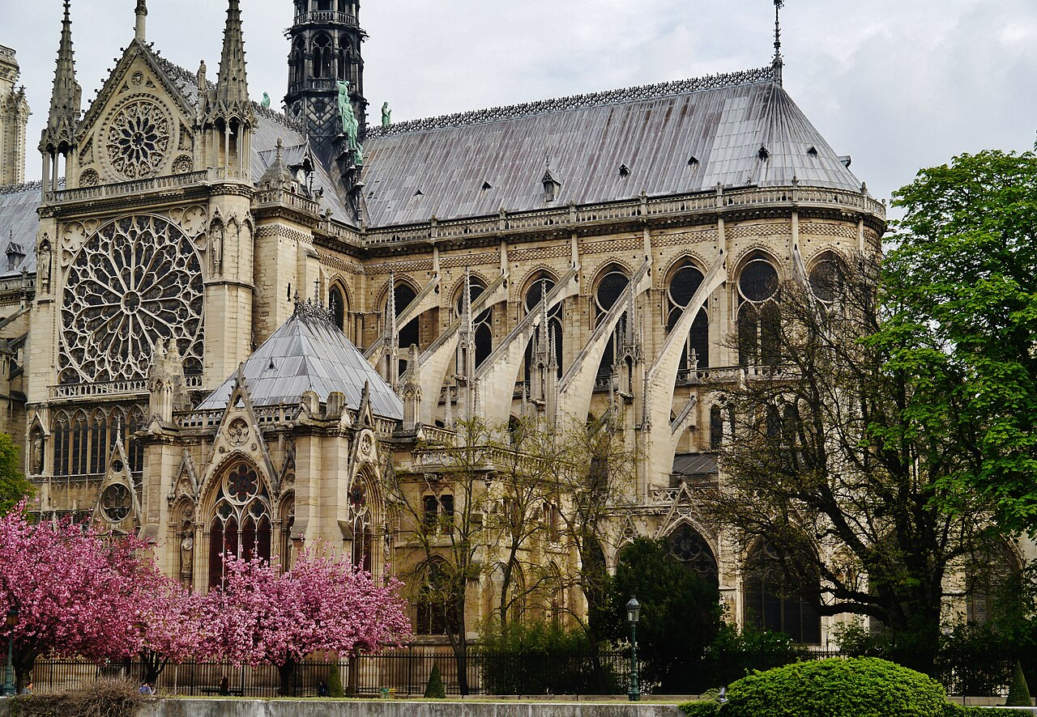
Cathédrale De Notre Dame De Paris
N°2
: Chœur de la cathédrale Notre-Dame, Paris, Région Île-de-France, France

Slide 2
La cathédrale Notre-Dame de Paris, communément appelée Notre-Dame, est l'un des monuments les plus emblématiques de la ville de Paris et de France. Située sur l'île de la Cité, elle constitue un lieu de culte catholique et sert de siège à l'archidiocèse de Paris, dédié à la Vierge Marie.

Slide 3
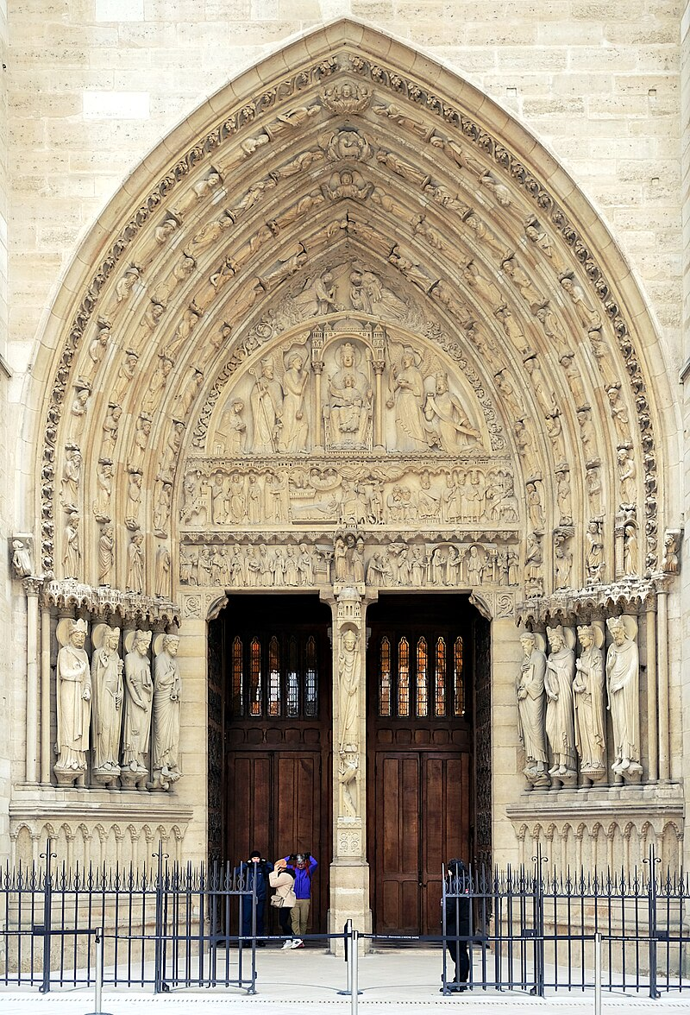
Portail Sainte-Anne.

Slide 4
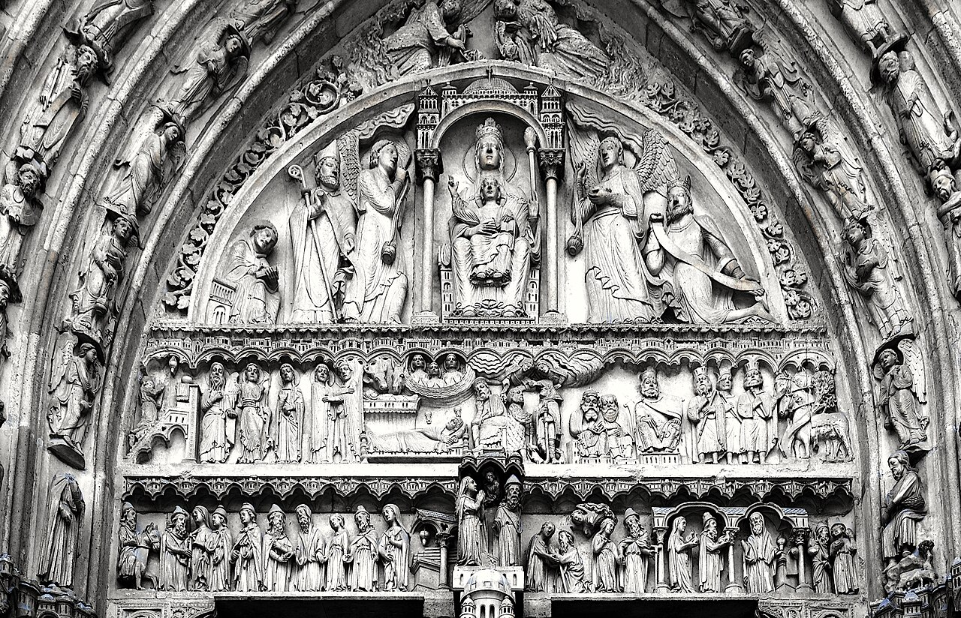
Tympan du portail Sainte-Anne et ses deux linteaux.

Slide 5
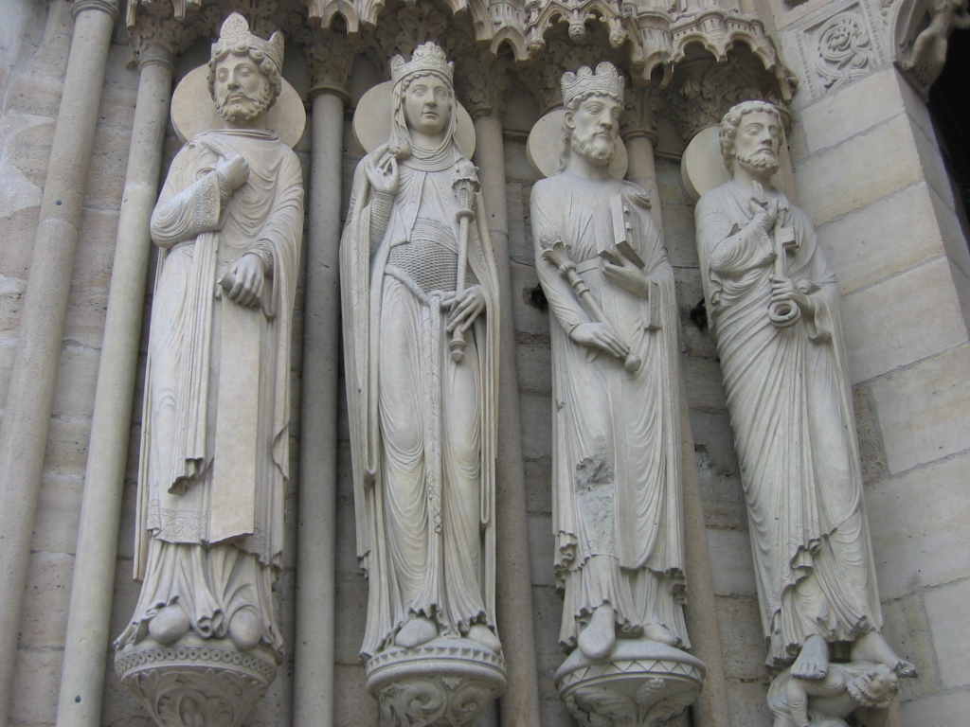
Les quatre grandes statues du piédroit de gauche du portail Sainte-Anne, anéanties à la Révolution française ont été remplacées par celles-ci qui datent du XIXe siècle. De gauche à droite : Élie, la veuve de Sarepta, le roi Salomon et saint Pierre.

Slide 6
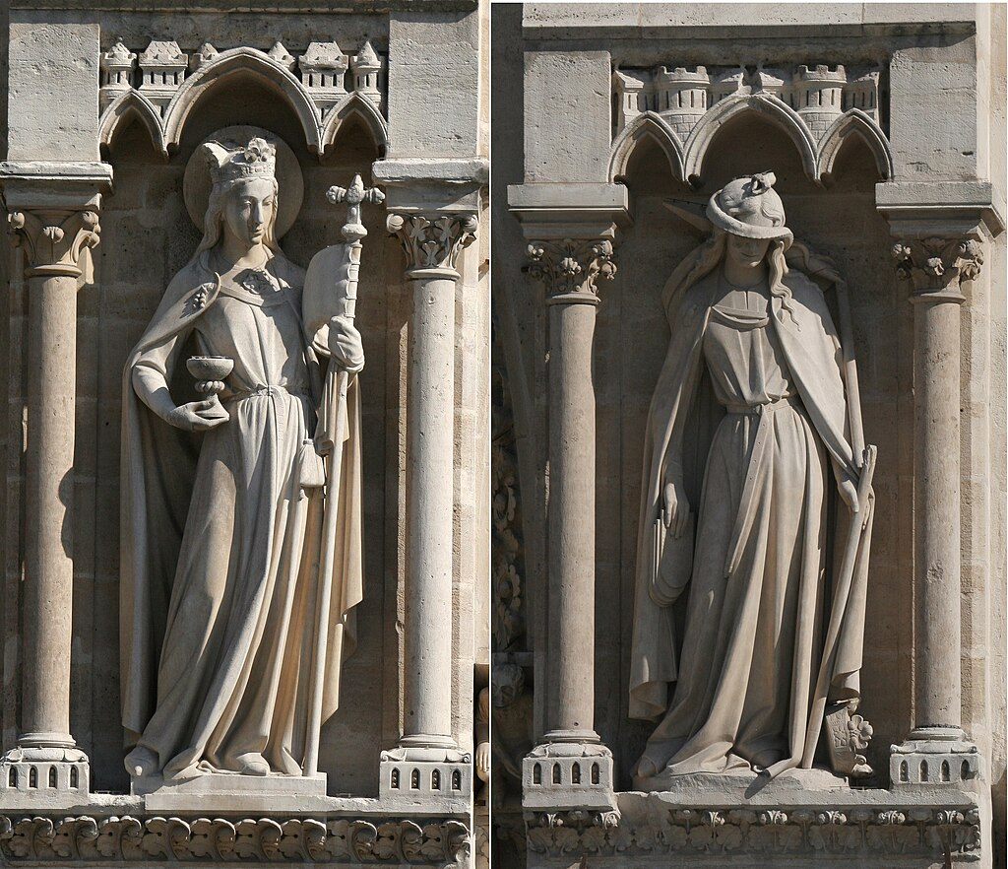
Ecclesia et Synagoga, façade principale de Notre-Dame de Paris. Les yeux de la Synagogue sont bandés par un serpent menaçant, « esprit du mal

Slide 7
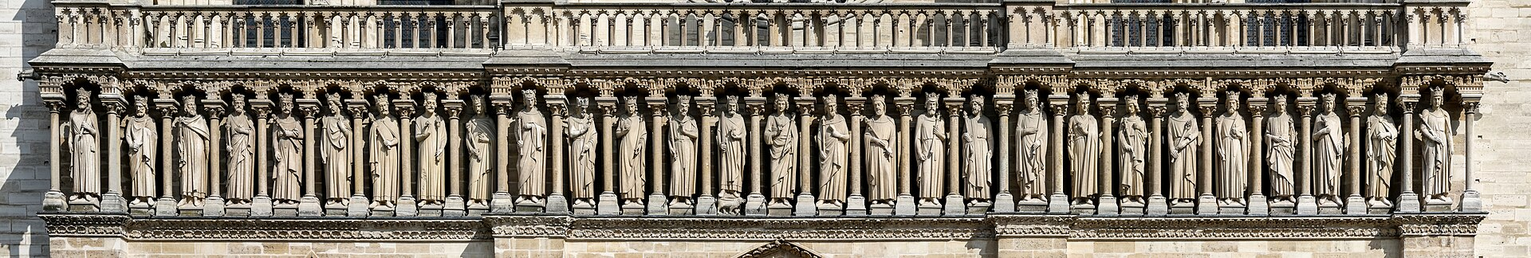
Galerie avec les 28 rois de Judée ayant précédé le Christ.

Slide 8
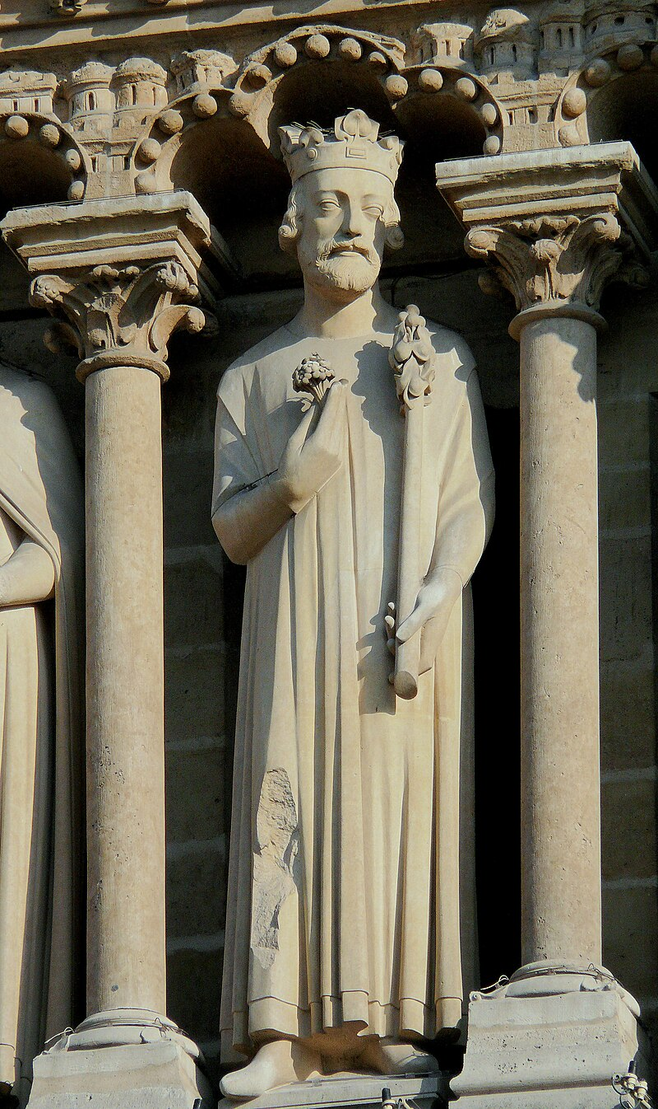
Viollet-le-Duc représenté sous l'aspect d'un roi de Judée, à la huitième statue sur la gauche

Slide 9
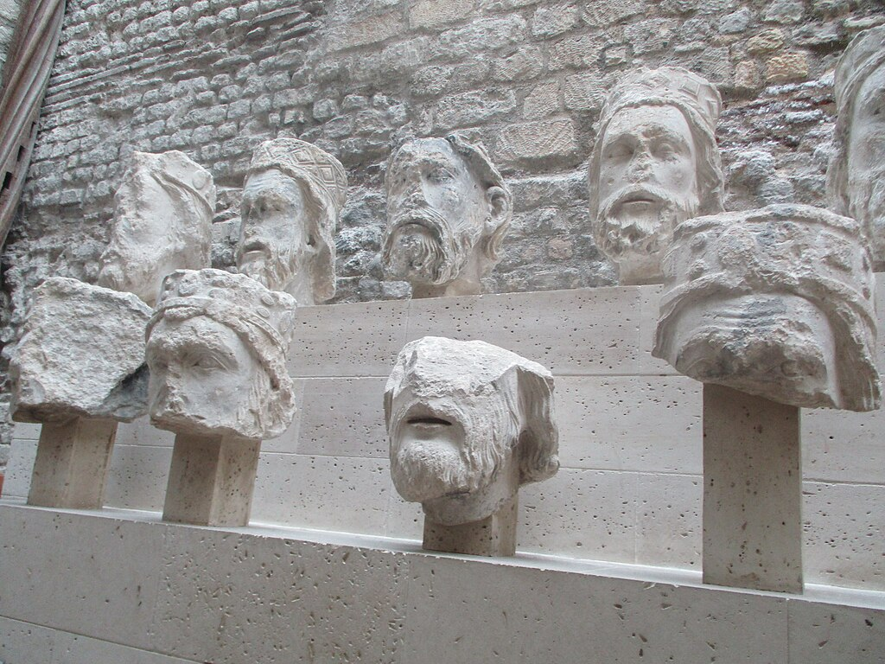
Têtes décapitées à la Révolution française des rois de Juda qui ornaient la façade de la cathédrale Notre-Dame de Paris (musée de Cluny).

Slide 10
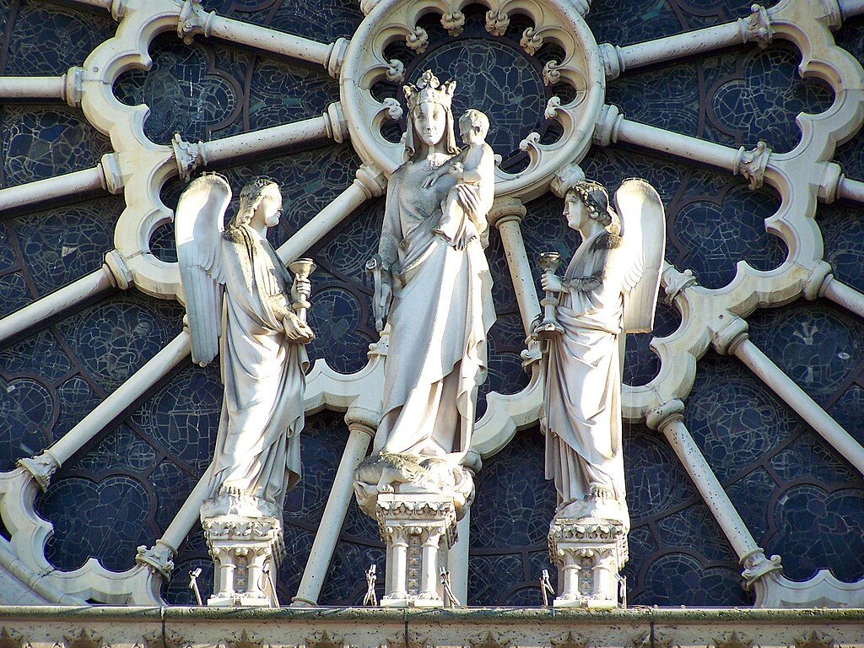
La galerie de la Vierge et la rosace ouest.

Slide 11
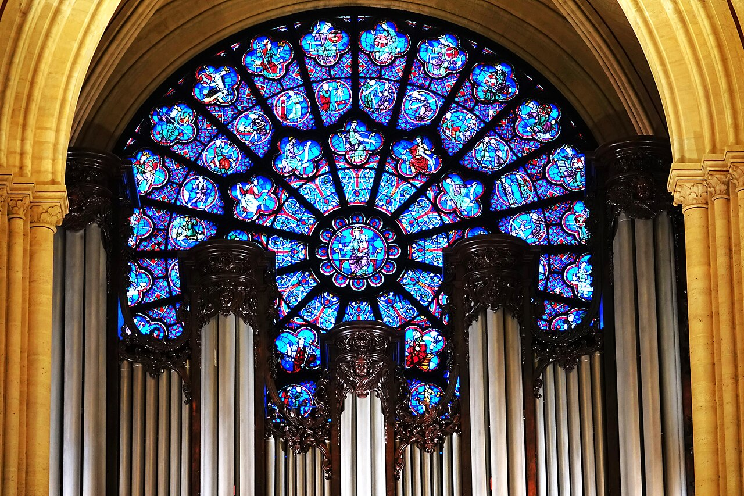
La rosace ouest vue depuis l'intérieur de la cathédrale avec le Grand orgue installé devant.

Slide 12
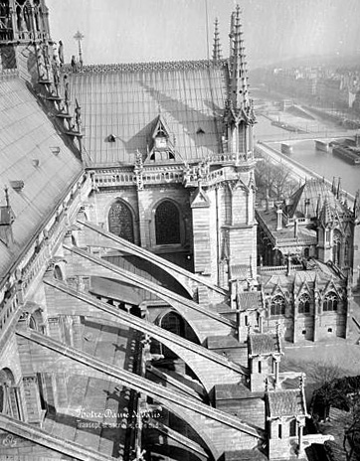
Face sud de la cathédrale : vue des grands arcs-boutants de la nef ainsi que du système d'évacuation des eaux de la grande toiture : conduites verticales, chaperons des arcs-boutants, sommets des culées et enfin longues gargouilles.

Slide 13
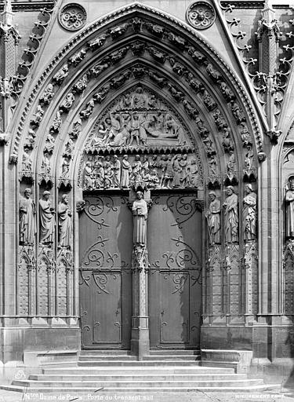
Portail Saint-Étienne.

Slide 14
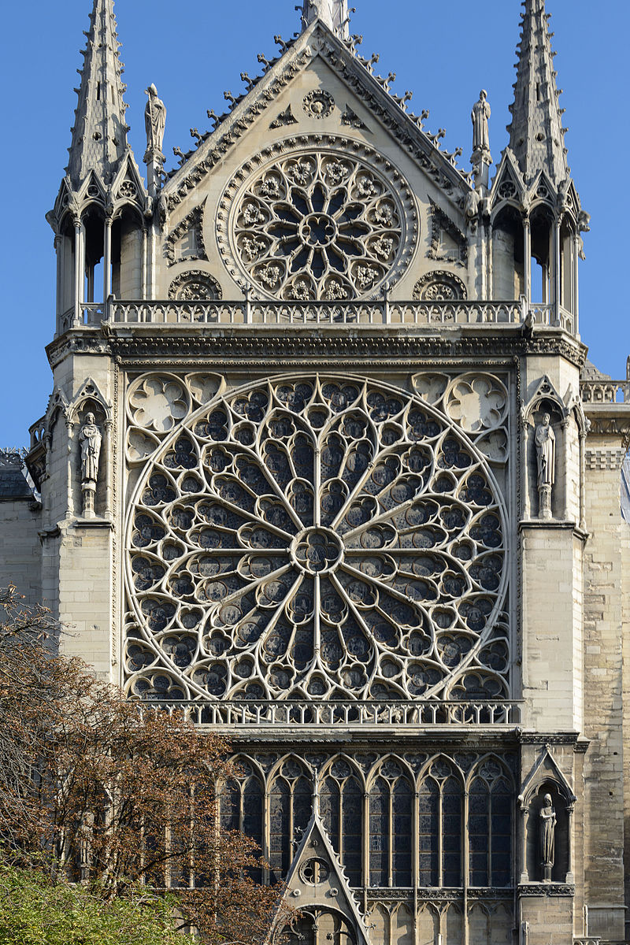
Vue de la façade sud, de sa rosace et du pignon qui la surmonte.

Slide 15
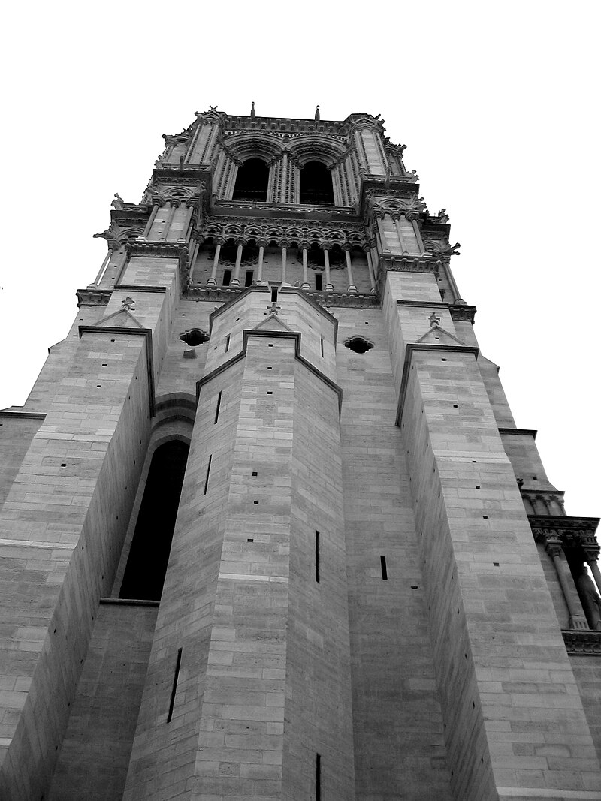
La face nord de la tour nord et ses trois contreforts. Celui du centre, le plus faible des trois, soutient en fait un escalier à vis éclairé de rares meurtrières. La seule grande ouverture dans cette muraille est une longue baie perpétuellement plongée dans la pénombre.

Slide 16
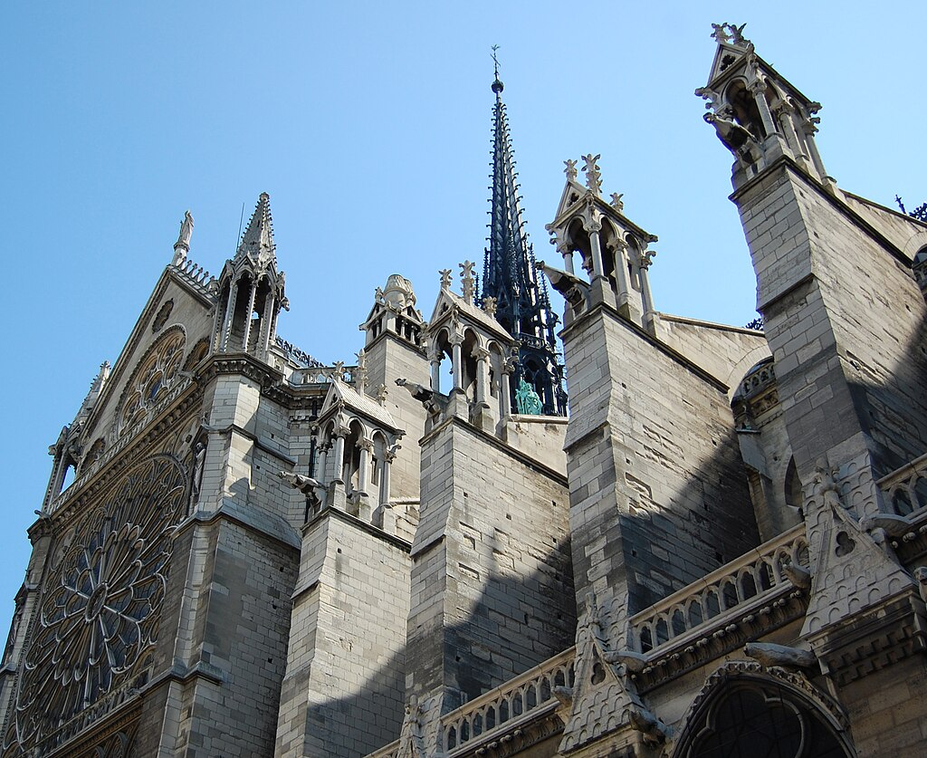
Les grands arcs-boutants avec leurs culées massives et leurs longues gargouilles.

Slide 17
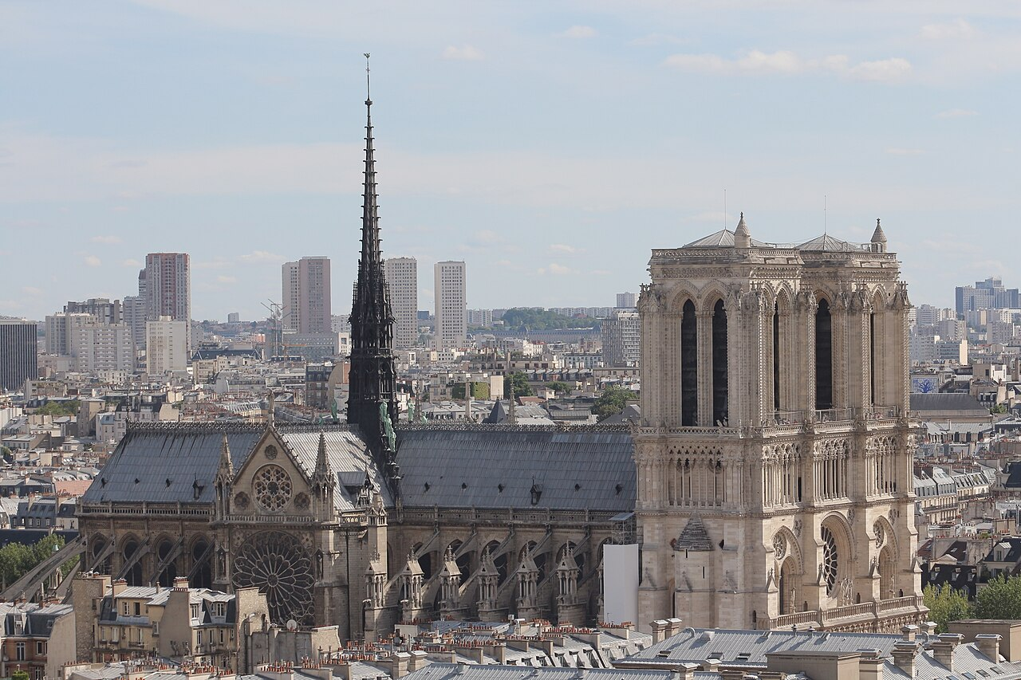
Côté nord vu depuis la tour Saint-Jacques, en 2013.

Slide 18
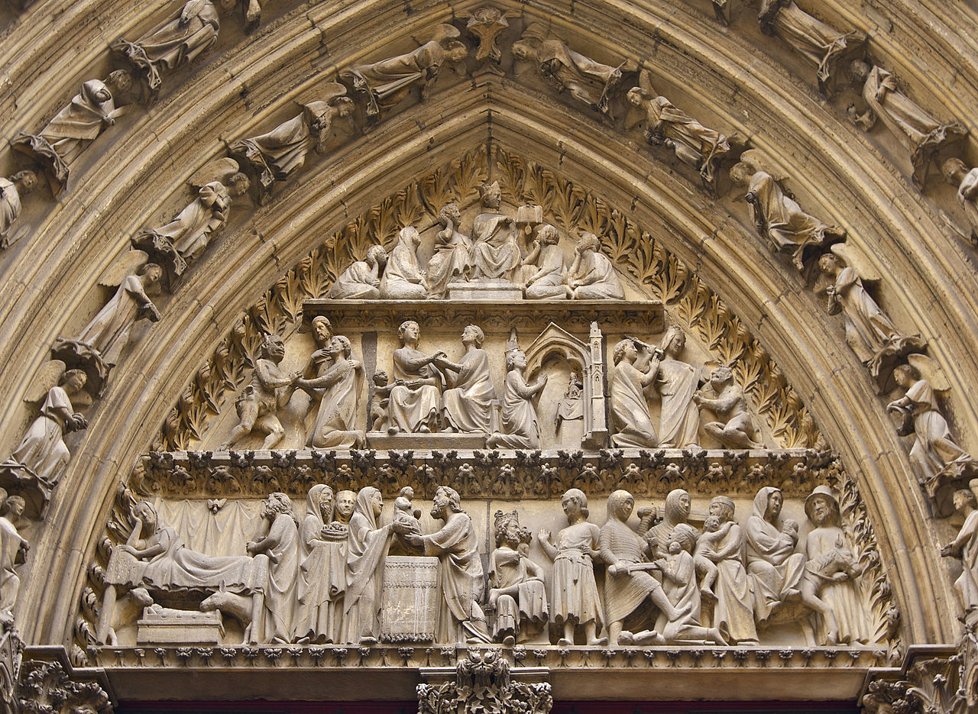
Façade nord : tympan du portail du cloître.

Slide 19
Façade nord : tympan du portail du cloître.

Slide 20
Façade nord : tympan du portail du cloître.

Slide 21
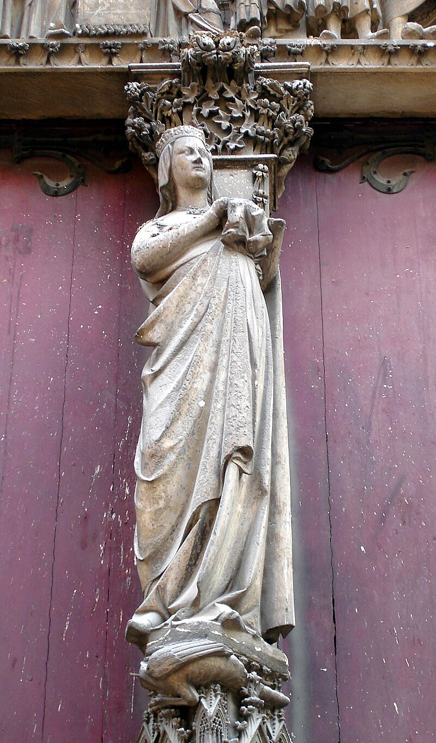
La Vierge, au trumeau du portail du cloître.

Slide 22
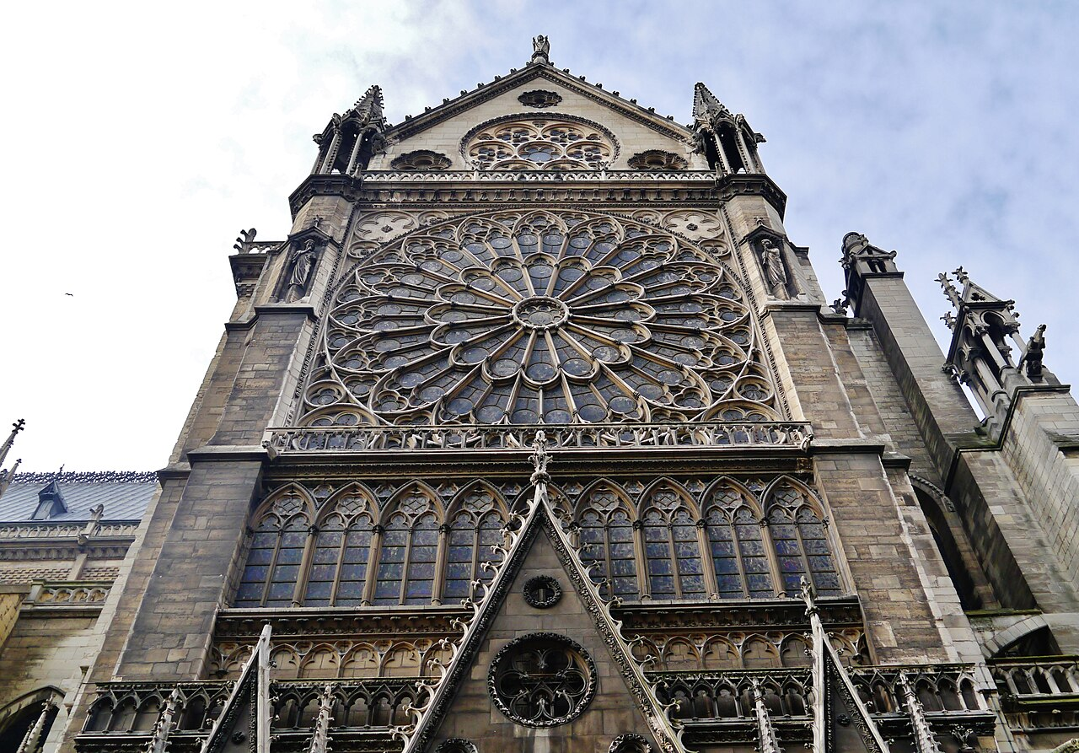
Façade du croisillon nord du transept avec la rosace.

Slide 23
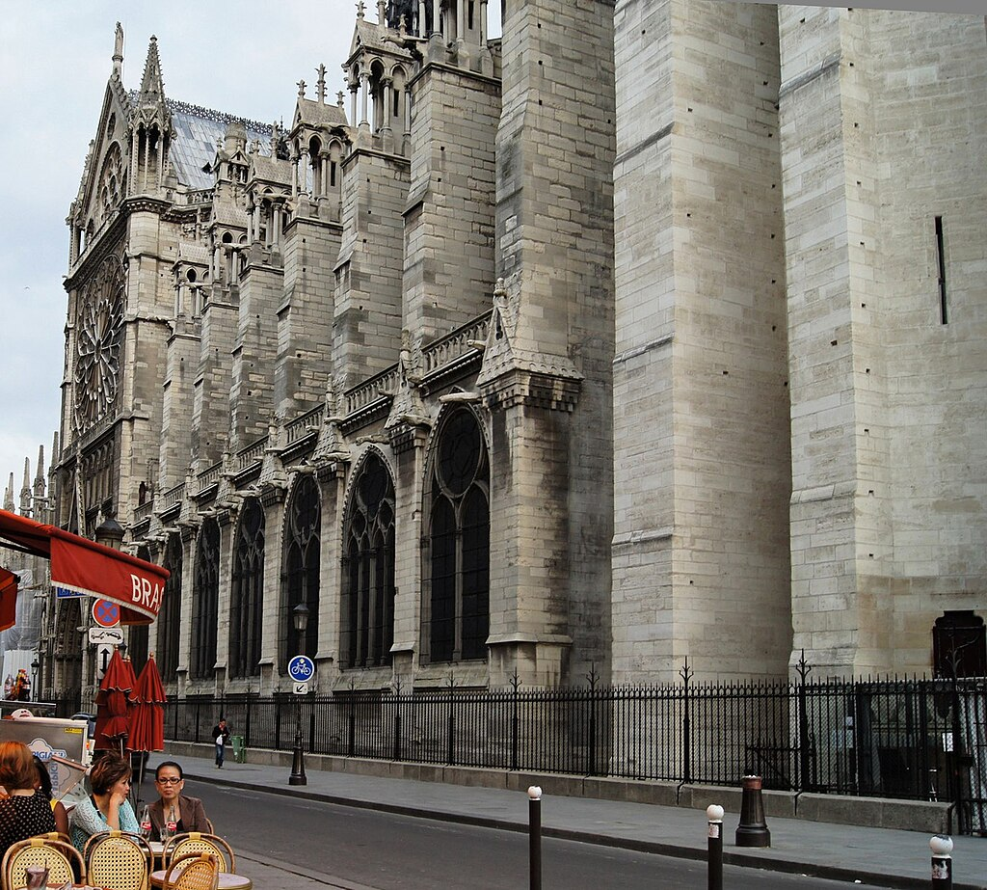
Façade Nord-Dame de Paris,

Slide 24
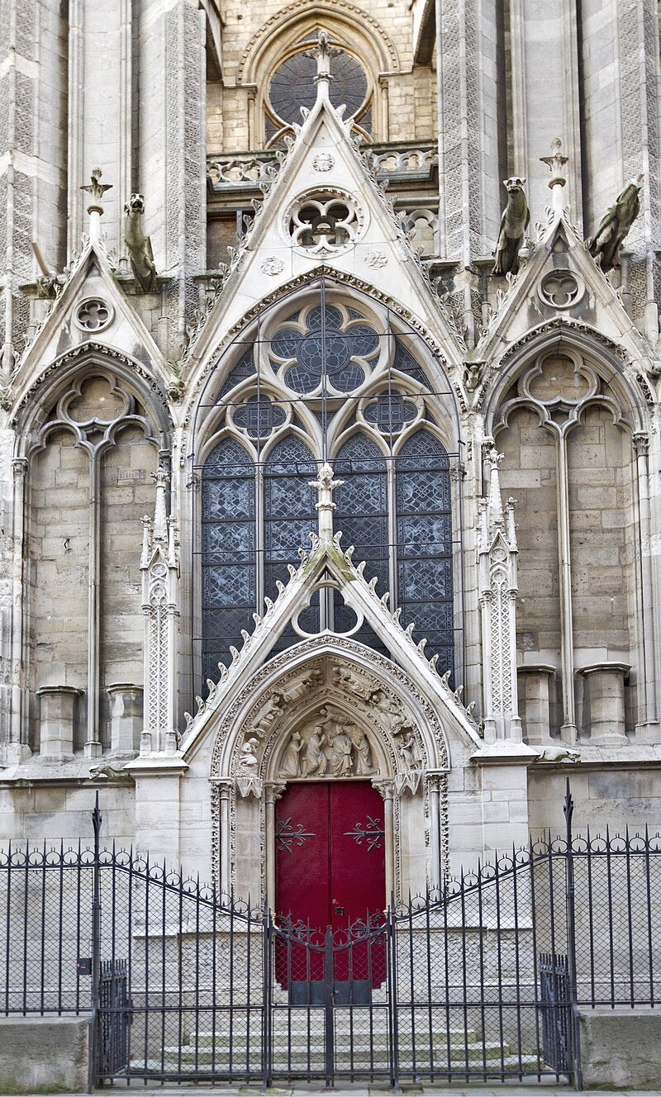
Porte rouge, restaurée en 2012. Elle est surmontée d'un gâble ajouré d'une trilobe, couronné d'un fleuron et encadré de deux clochetons

Slide 25
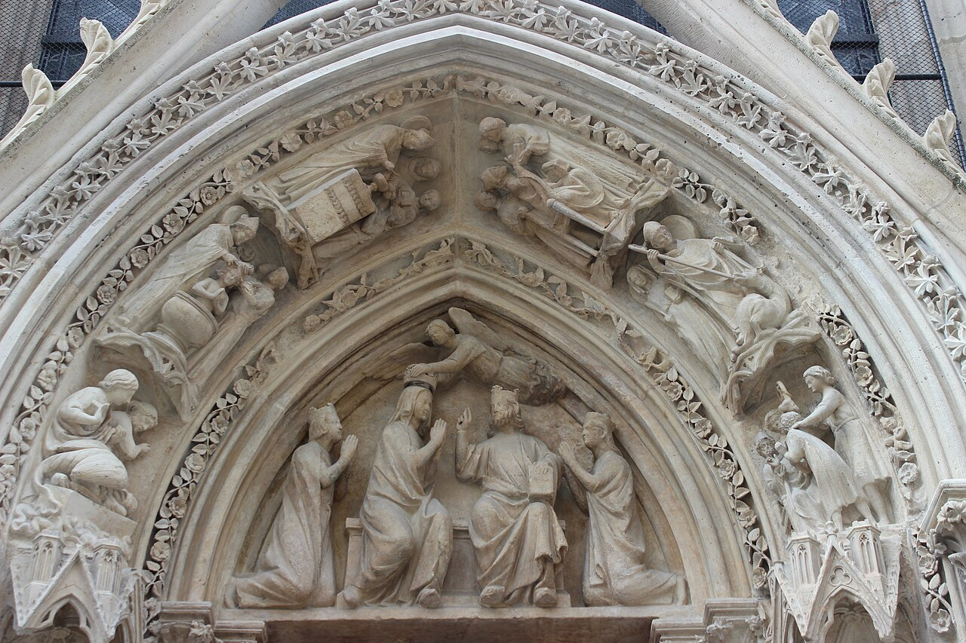
Paris. Notre-Dame. Porte Rouge.

Slide 26
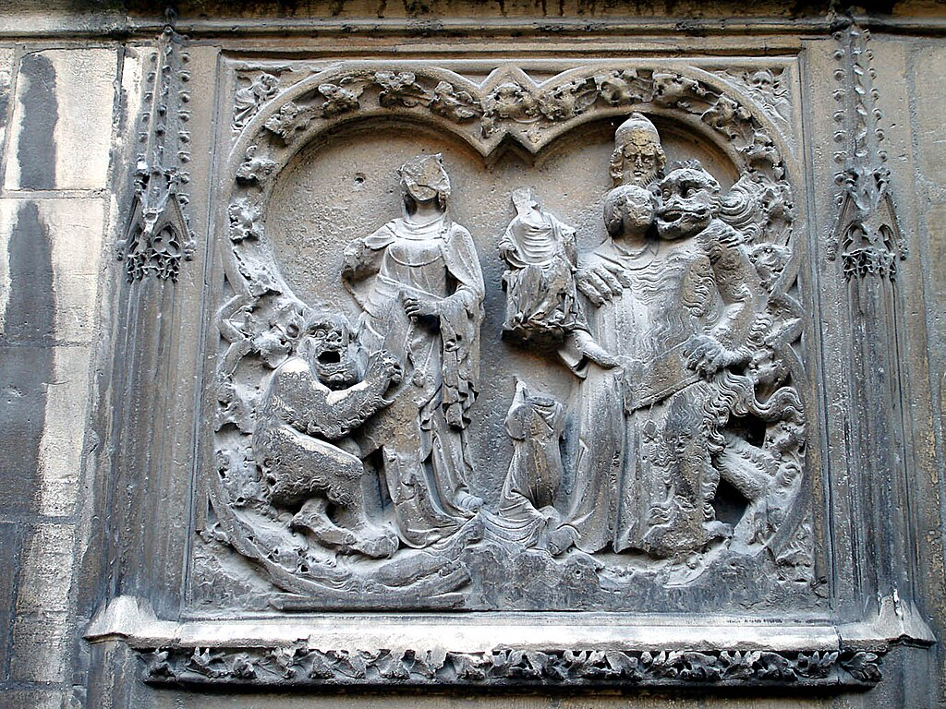
Bas-relief d'une chapelle du chœur : représentation du miracle de Théophile.

Slide 27
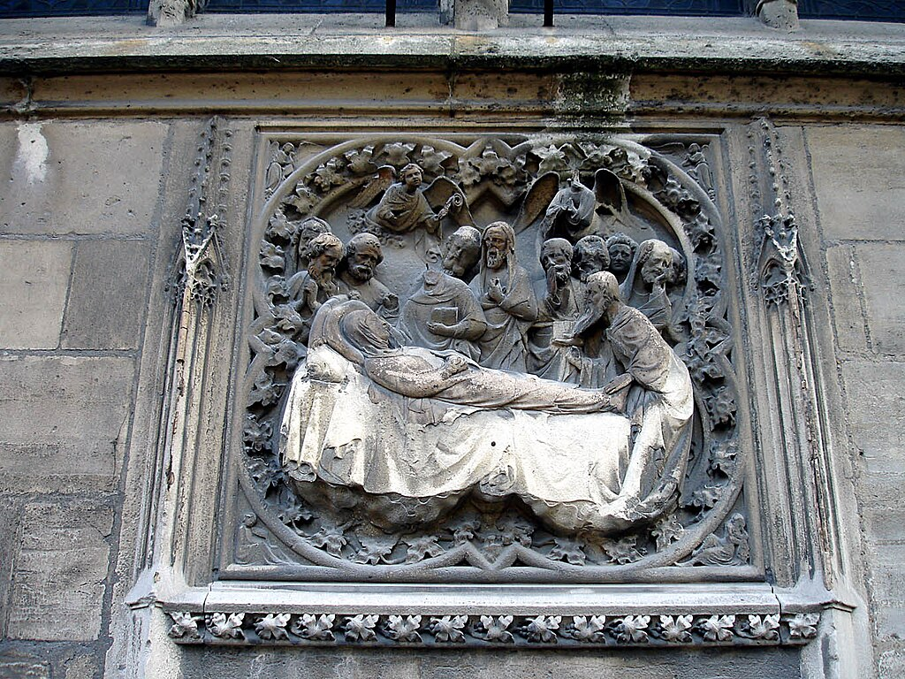
Bas-relief des chapelles du chœur : la Mort de Marie.

Slide 28
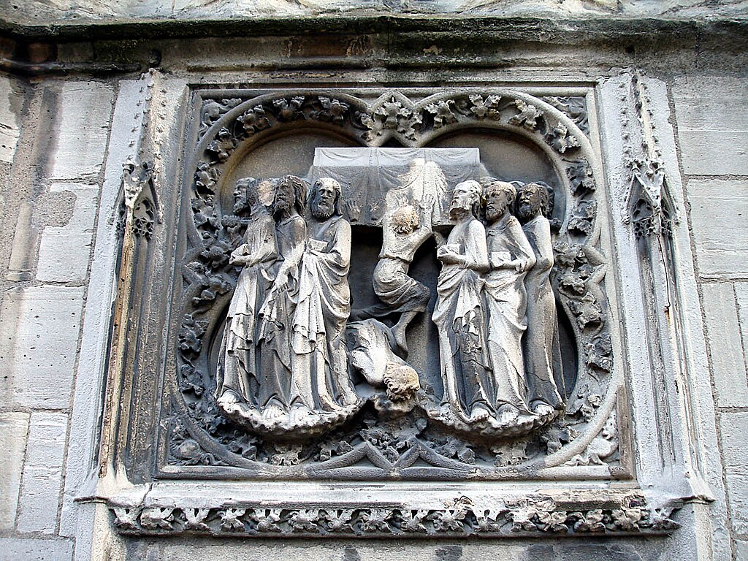
Bas-relief des chapelles du chœur : l'ensevelissement de la Vierge.

Slide 29
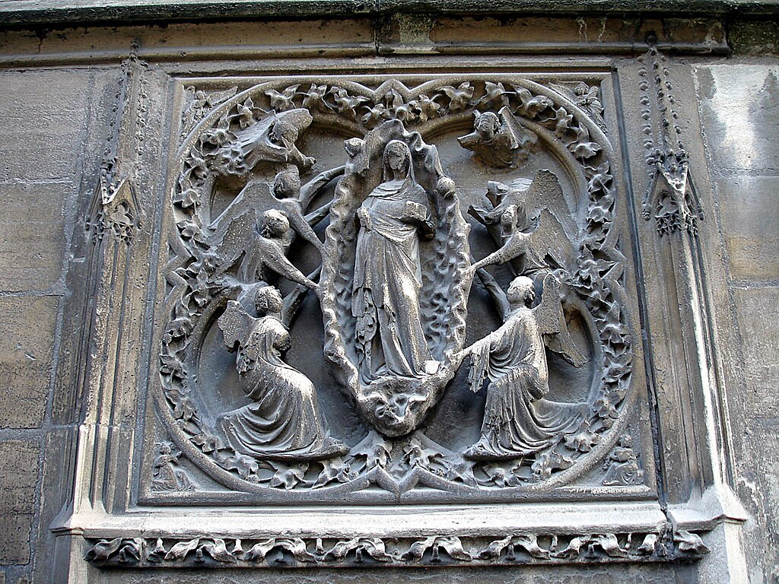
Bas-relief des chapelles du chœur : l'Assomption de la Vierge.

Slide 30
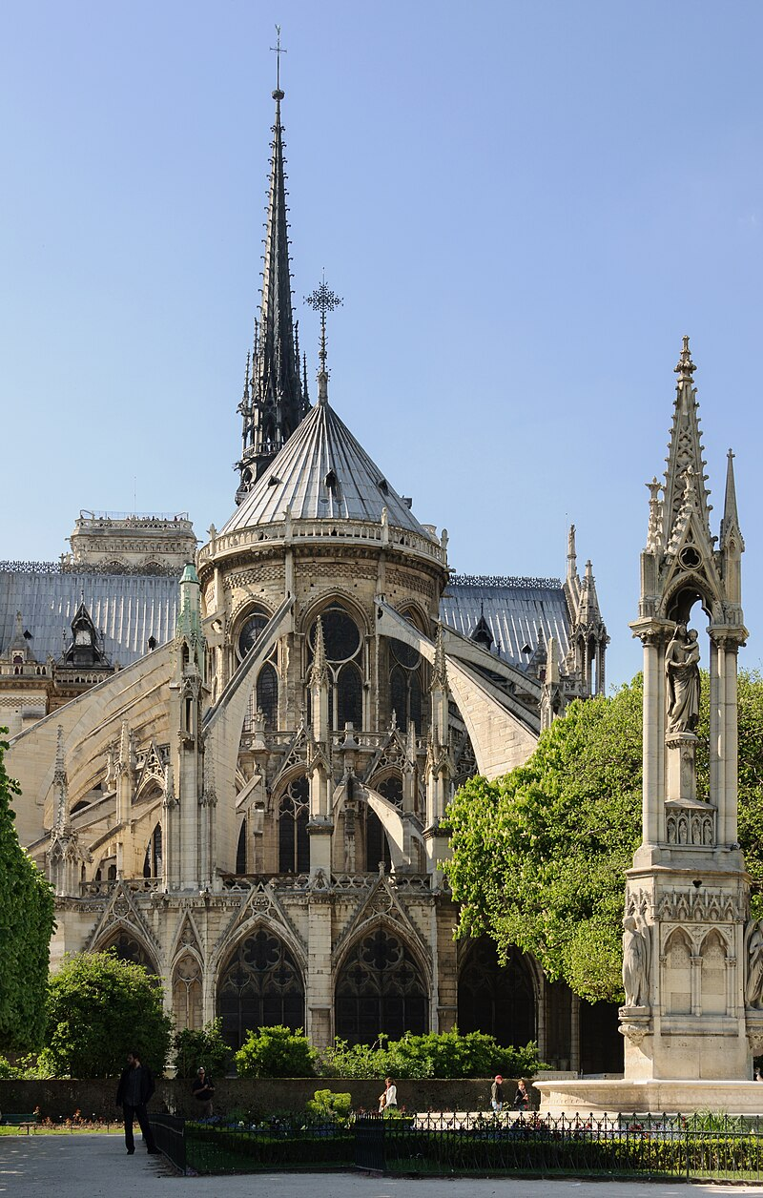
Vue du chevet de la cathédrale Notre-Dame de Paris (France)

Slide 31
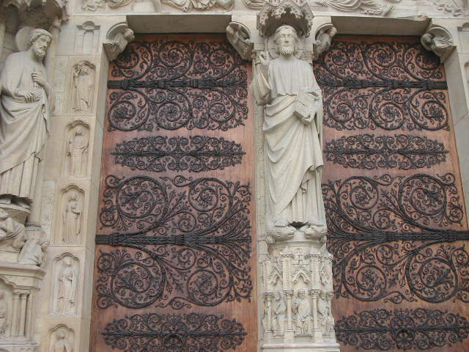
Pentures du portail du Jugement dernier réalisées par Pierre François Marie Boulanger au XIXe siècle.

Slide 32
N°2
Lorient Vous A Présenté La Cathédrale De Notre Dame De Paris
Les Images Et Le Son du Net
Daniel

